Slide 1

The frog Prince

Slide 2
Last time

Slide 3
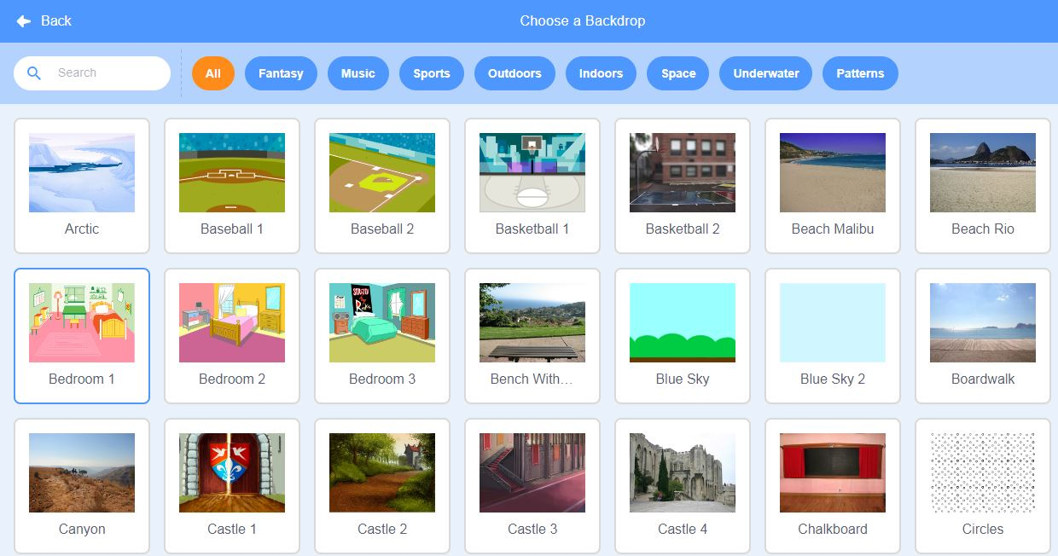
Backdrop
backdrop هي واحدة من العديد من الإطارات أو الخلفيات للمسرح “Stage”.
يمكن لل Stage تغيير مظهره إلى أي من الخلفيات .

Slide 4
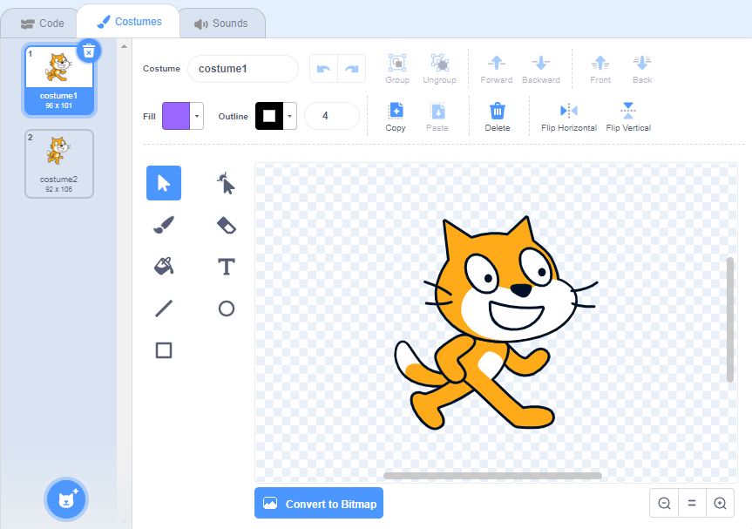
Costume Tab

Slide 5
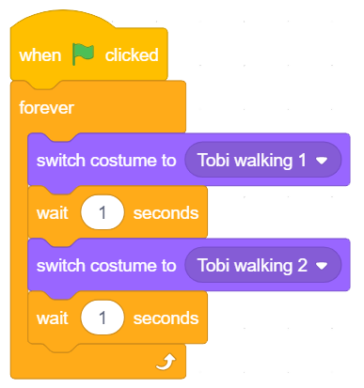
Scratch Script
اكتب هذا ال script .ستجد الكتل Blocks التالية في هذه اللوحات:
When flag clicked – Event
Forever – Control
Switch costume to () – Looks
Wait () seconds -Control
انقر فوق العلم الأخضر لبدء الحركة.

Slide 6
Simple Story

Slide 7
The frog Prince Story
استخدام الscratch لسرد قصه الامير الضفدع .

Slide 8
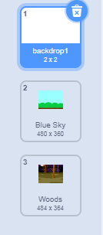
The frog Prince Story
فى هذه القصه نحتاج الى 2backdrops للتغير بينهمBlue sky & Woods .
ونمسح الbackdrop الاساسية البيضاء .

Slide 9
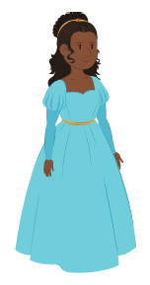


The frog Prince Story cont.
إضافة الشخصيات الرئيسية «الامير والاميره» .
إضافة زى للامير وهيكون ال ضفدع .

Slide 10
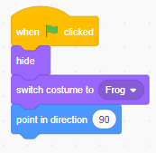
The frog Prince Story cont.
فى البداية الامير مختفى باستخدام block “hide” .
ويتم تغيير الزى ليصبح الضفدع .
مع تغيير الاتجاه .

Slide 11
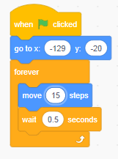
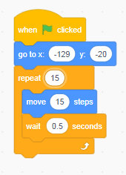
The frog Prince Story cont.
هتتحرك الاميره من مكانها الى ان تصل الى الضفدع :
هنحدد مكان الاميره باستخدام block “go to x: () y: ()” .
ونستخدم “ forever او repeat () “ و Move()steps للحركه .
و wait () seconds لجعل الحركة طبيعية .

Slide 12
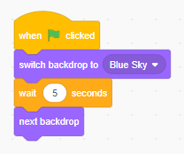
The frog Prince Story cont.
لتغيير ال Backdrop :
هنبدأ بال backdrop الاولى وننتظر 5 ثوانى ونغير الbackdrop .

Slide 13
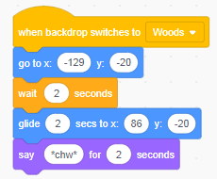
The frog Prince Story cont.
بعد تغيير ال backdrop نغير حركة الاميرة :
ترجع لنفس نقطة البداية go to x: () y: () .
وتنتظر ثانيتين wait 2 seconds .
وبعدها بحركة سريعة تتحرك glide () secs to x: () y: () في اتجاه الضفدع .
و تقول كلمه سحرية say () for () seconds .

Slide 14
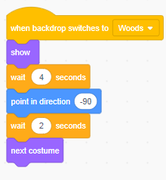
The frog Prince Story cont.
بعد تغيير ال backdrop نغير حركة الضفدع :
نظهر الضفدع show block .
وتنتظر wait () seconds .
وبعدها نغير الاتجاه ليكون اتجاه الضفدع ناحية الأميرة باستخدام Point to direction () .
وتنتظر ثانيتين لتغيير الزى للأمير.

